Slide 1
Атмосферное давление

Slide 2
Итальянский математик и физик Э. Торричелли (1608-1647) первым определил значение атмосферного давления

Slide 3
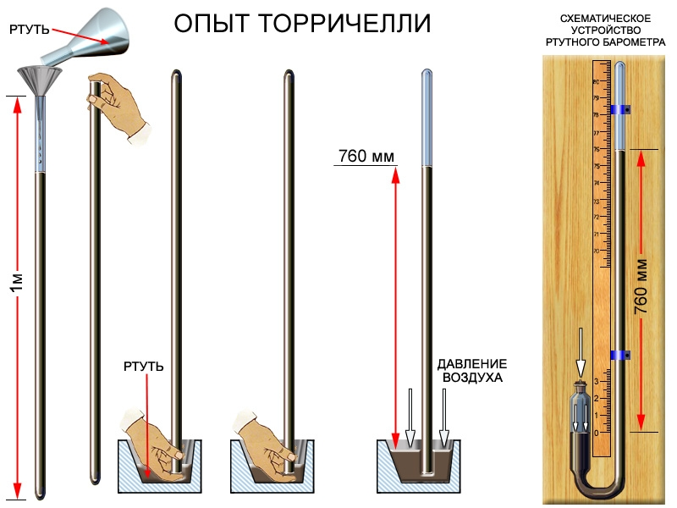

Slide 4
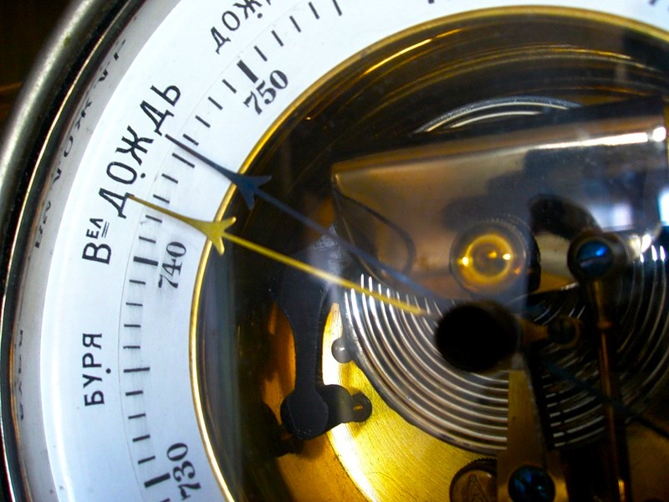
На земной поверхности атмосферное давление изменяется от места к месту и во времени. Особенно важны определяющие погоду непериодические изменения атмосферного давления, связанные с возникновением, развитием и разрушением медленно движущихся областей высокого давления (антициклонов) и относительно быстро перемещающихся огромных вихрей (циклонов), в которых господствует пониженное давление.

Slide 5
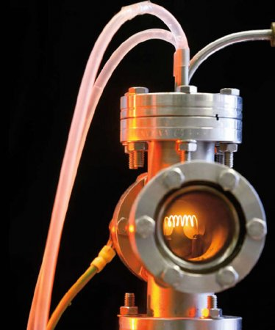
Атмосфе́ра (от. др.-греч. ἀτμός — пар и σφαῖρα — шар) — газовая оболочка (геосфера), окружающая планету Земля. Внутренняя её поверхность покрывает гидросферу и частично кору, внешняя граничит с околоземной частью космического пространства.

Slide 6
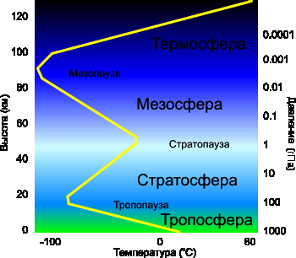
Строение атмосферы
Тропосфера
Стратосфера
Стратопауза
Мезосфера
Мезопауза
Линия Кармана
Граница атмосферы земли
Термосфера
Экзосфера (сфера рассеяния)

Slide 7
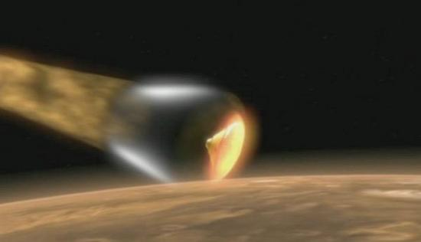
Состав атмосферы
Азот
Кислород
Аргон
Вода
Углекислый газ
Неон
Гелий
Метан
Криптон
Водород
Ксенон
Закись азота

Slide 8
Давление понижается на 1 мм ртутного столба, на каждые 12 метров
Зависимость атмосферного давления от высоты над уровнем моря

